Slide 1

Nmap + NSE
Varredura de rede e análise de segurança
Gustavo Almeida dos Reis
Notes:
Abrir explicando que o objetivo é mostrar o Nmap como ferramenta de auditoria inicial, usando apenas alvo autorizado de teste.

Slide 2
Roteiro da apresentação
1
2
3
4
5
6
7
Contexto e uso ético
O que é Nmap
Estados de portas
Detecção de versão
NSE: scripts
Demonstração prática
Limites e conclusão
Notes:
Usar este slide para orientar o público: não será exploração ofensiva, mas sim reconhecimento e interpretação técnica.

Slide 3
Regra (autorização)
Ferramenta de segurança não é permissão para testar qualquer alvo.
Permitido
Evitar
Sua própria rede ou laboratório
Ambientes da disciplina
Alvos públicos criados para teste, como scanme.nmap.org
Sistemas com autorização formal
Sites de terceiros sem permissão
Redes corporativas sem autorização
Scans agressivos em produção
Testes com tentativa de invasão
Notes:
Reforçar que o tutorial usa scanme.nmap.org, um alvo disponibilizado pelo projeto Nmap para testes básicos.

Slide 4
O que é o Nmap?
Network Mapper: reconhecimento e inventário técnico de redes.
O Nmap descobre hosts, portas, serviços e sistema operacional. Ele é usado em inventário, diagnóstico, auditoria e pentest autorizado.
Alvo
Portas
Serviços
Relatório
host/IP/domínio
abertas/fechadas
SSH, HTTP etc.
evidências técnicas
Pergunta que o Nmap ajuda a responder:
“o que está exposto nesse sistema?”
Notes:
Explicar que Nmap é reconhecimento. Ele não resolve segurança sozinho, mas mostra a superfície exposta.

Slide 5
Conceitos mínimos para interpretar o scan
Sem esses termos, o resultado parece só uma lista de portas.
Host
Máquina ou serviço acessível na rede.
Porta
Ponto lógico de comunicação TCP/UDP.
Serviço
Programa atendendo requisições em uma porta.
Versão
Identificação do software e release detectado.
PORT STATE SERVICE
22/tcp open ssh
80/tcp open http
25/tcp filtered smtp
Filtro
Firewall ou regra que impede resposta clara.
Notes:
Passar rapidamente pelos conceitos e apontar como aparecem na saída real do Nmap.

Slide 6
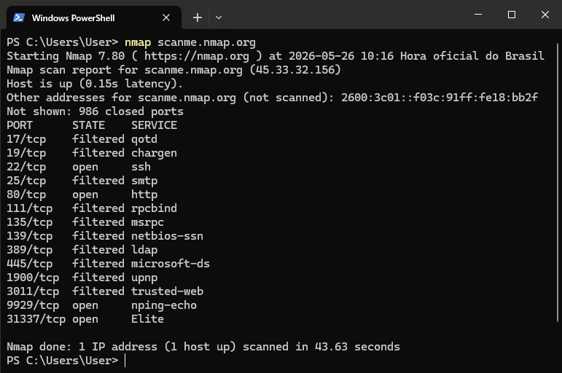
Instalação e execução
winget install --guid Insecure.Nmap
sudo apt install nmap
Comando: nmap scanme.nmap.org
Notes:
Mostrar que já temos o comando do PowerShell. Explicar o uso do & no Windows.

Slide 7
Primeiro scan: descobrir portas abertas
Etapa de reconhecimento
nmap scanme.nmap.org
22/tcp open ssh
80/tcp open http
9929/tcp open nping-echo
31337/tcp open tcpwrapped
Notes:
Usar o primeiro scan para mostrar diferença entre porta aberta e versão do serviço.

Slide 8
Detecção de versão com -sV
Aqui entra o comando que você executou no PowerShell.
& "C:\Program Files (x86)\Nmap\nmap.exe" -sV scanme.nmap.org
PORT STATE SERVICE VERSION
22/tcp open ssh OpenSSH 6.6.1p1 Ubuntu 2ubuntu2.13
80/tcp open http Apache httpd 2.4.7 ((Ubuntu))
9929/tcp open nping-echo Nping echo
31337/tcp open tcpwrapped
O -sV tenta identificar o software e a versão por trás de cada serviço aberto.
Notes:
Apontar que o comando demorou 43,64 segundos e trouxe mais informação do que o scan básico.

Slide 9
Como interpretar sua saída
Transforme a tela do terminal em evidência técnica.
Porta
Estado
Serviço
Leitura para a apresentação
22/tcp
open
ssh
Acesso remoto via OpenSSH
80/tcp
open
http
Servidor web Apache
9929/tcp
open
nping-echo
Serviço de teste do Nping
31337/tcp
open
tcpwrapped
Serviço não identificado claramente
Várias
filtered
diversos
Provável filtragem por firewall
Ponto-chave: versão detectada não prova vulnerabilidade; ela orienta a próxima verificação.
Notes:
Explicar que o relatório técnico precisa de interpretação, não só print.

Slide 10
O que é NSE?
Nmap Scripting Engine: scripts para automatizar verificações.
NSE amplia o Nmap com scripts prontos para coleta de informação, enumeração, diagnóstico e checagens de segurança.
safe
Baixo impacto
default
Scripts comuns
discovery
Descoberta
version
Apoio ao -sV
nmap --script http-title scanme.nmap.org
nmap -sV --script vuln scanme.nmap.org
vuln
Checagens de vulnerabilidade
Notes:
Diferenciar categorias. O script vuln exige mais cuidado e só deve ser usado onde há autorização.

Slide 11
Demonstração prática sugerida
Sequência segura para apresentar em sala.
1
Host ativo
nmap -sn scanme.nmap.org
2
Portas principais
nmap scanme.nmap.org
3
Versões
nmap -sV scanme.nmap.org
4
NSE simples
nmap --script http-title scanme.nmap.org
Tempo recomendado: 2 a 3 minutos para cada comando, explicando antes o objetivo e depois o resultado.
Notes:
Essa é a sequência ideal para demo ao vivo. Se não houver internet, usar prints dos comandos.

Slide 12
Estados de porta: o que significam?
A palavra STATE é uma das partes mais importantes da saída.
open
Há serviço respondendo na porta.
closed
A porta respondeu, mas não há serviço ativo.
filtered
Não houve resposta clara; pode existir firewall.
tcpwrapped
Conexão controlada/encerrada antes da identificação.
Na sua saída, as portas 22, 80, 9929 e 31337 apareceram como open; várias outras apareceram como filtered.
Notes:
Esse slide ajuda a turma a entender por que filtered não é igual a open nem closed.

Slide 13
Boas práticas e limitações
Um scan é ponto de partida, não sentença final.
Documentar comando, data, alvo e autorização.
Preferir escopos pequenos em demonstrações.
Evitar opções agressivas sem necessidade.
Confirmar achados com documentação e outras ferramentas.
Não afirmar vulnerabilidade apenas pela versão detectada.
Limite técnico
Firewalls, proxies, banners alterados e regras de rede podem mudar o resultado do Nmap.
Notes:
Bater na tecla da responsabilidade e da diferença entre evidência e conclusão definitiva.

Slide 14
Fechamento
Mensagem final para a banca/turma.
O Nmap permite mapear a superfície exposta de um host. Com -sV, ele identifica versões de serviços; com NSE, automatiza verificações. O valor da ferramenta está na interpretação técnica e no uso autorizado.
1
Descobrir
2
Identificar
3
Interpretar
4
Documentar
Perguntas?
Notes:
Encerrar resumindo os comandos principais e abrir para perguntas.

Slide 15
Fontes e comandos usados
Inclua este slide no final ou deixe como backup.
Nmap Reference Guide / Nmap Book: https://nmap.org/book/
Nmap Scripting Engine: https://nmap.org/book/nse.html
Alvo de teste: scanme.nmap.org
Comandos demonstrados: nmap, nmap -sV, nmap --script http-title
nmap scanme.nmap.org
nmap -sV scanme.nmap.org
nmap --script http-title scanme.nmap.org
Notes:
Citar as fontes no final e lembrar que os testes foram feitos em ambiente autorizado.

